Slide 1


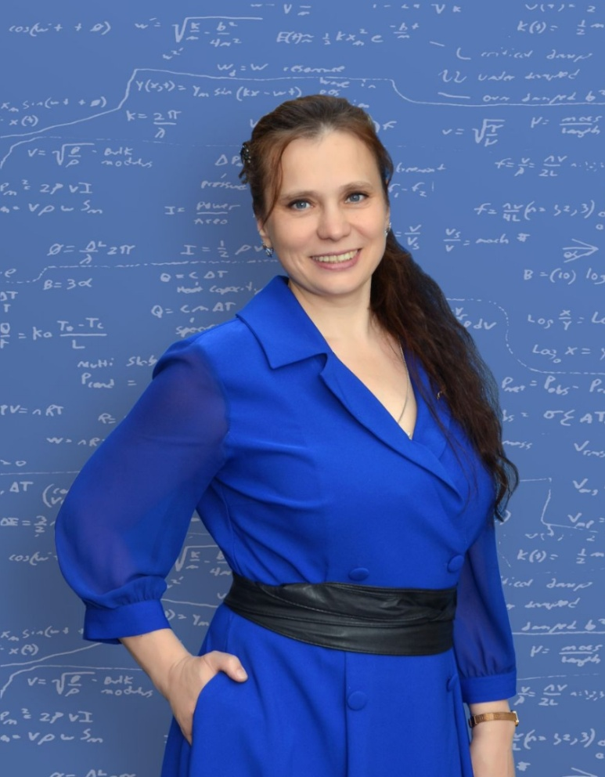
Семинар - практикум для учителей информатики Симферопольского района Республики Крым
Тема семинара:
«Организация работы с одаренными учащимися по предмету Информатика»
Целыковская Татьяна Анатольевна
учитель информатики
МБОУ «Лицей Крымской весны» Симферопольского района Республики Крым
Тема выступления:
«Подготовка школьников к олимпиадам по информатике: сайты для тренировки и самообразования, олимпиады»
16 октября 2023 года

Slide 2
Семинар - практикум для учителей информатики Симферопольского района Республики Крым
Проблема
Незначительное количество учащихся проявляет желание заниматься программированием. При этом олимпиада по информатике не содержит других заданий.
Причины низкой активности– малое количество часов на преподавание алгоритмизации и программирования, а также на сам курс информатики в целом, необходимость долго и упорно работать, постоянный самоконтроль, слабая математическая подготовка.

Slide 3
Семинар - практикум для учителей информатики Симферопольского района Республики Крым
Пути решения
Заинтересованность учителя в процессе и результатах
Использование часов технологии в качестве базовой подготовки по программированию
Кружковая работа (начало программирования, углубленный курс программирования, решение олимпиадных задач)

Slide 4
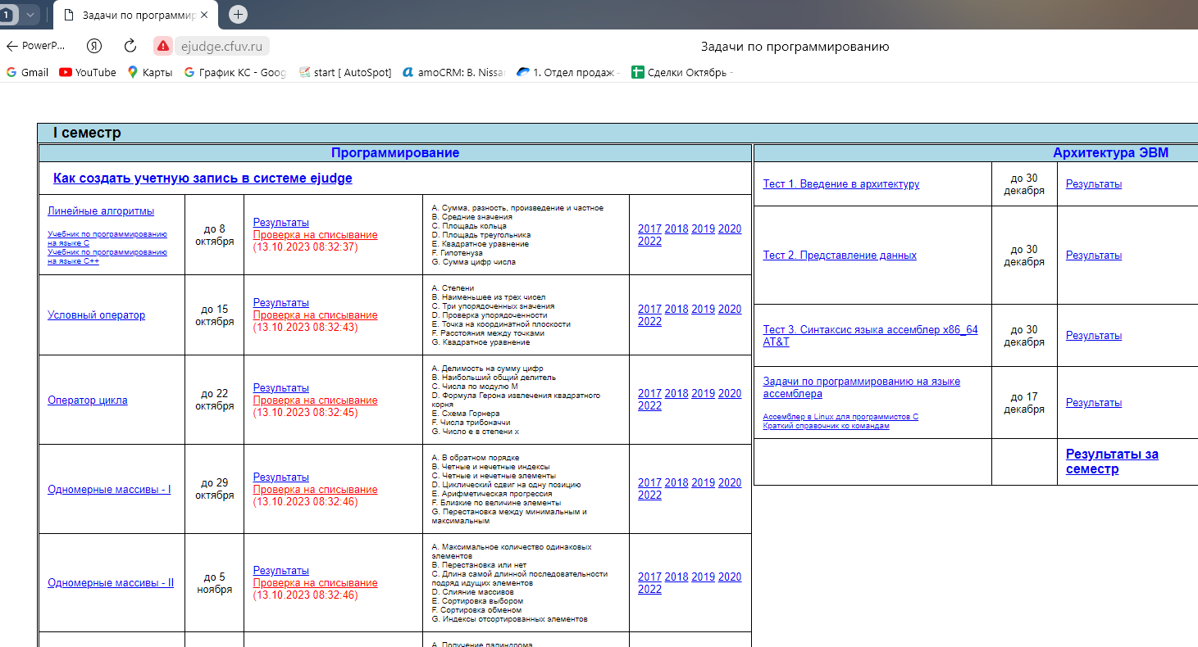
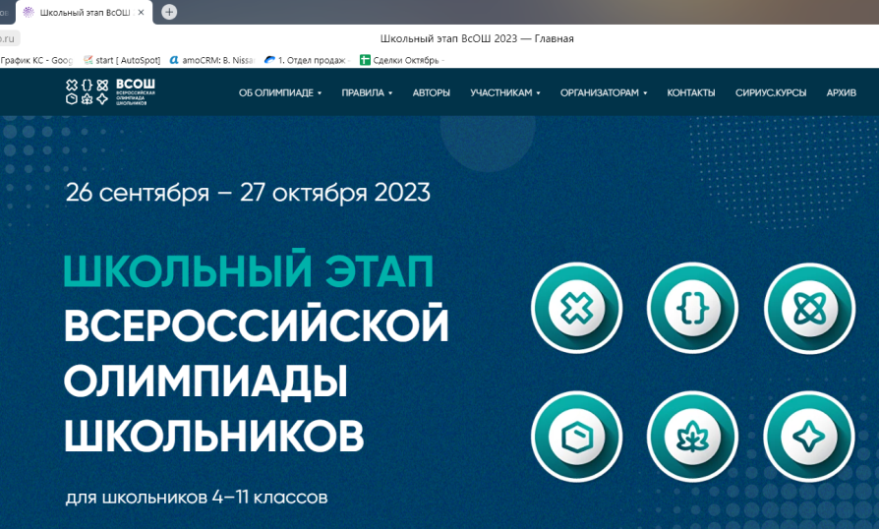
http://ejudge.cfuv.ru/problems
https://siriusolymp.ru/
https://stepik.org/

Slide 5
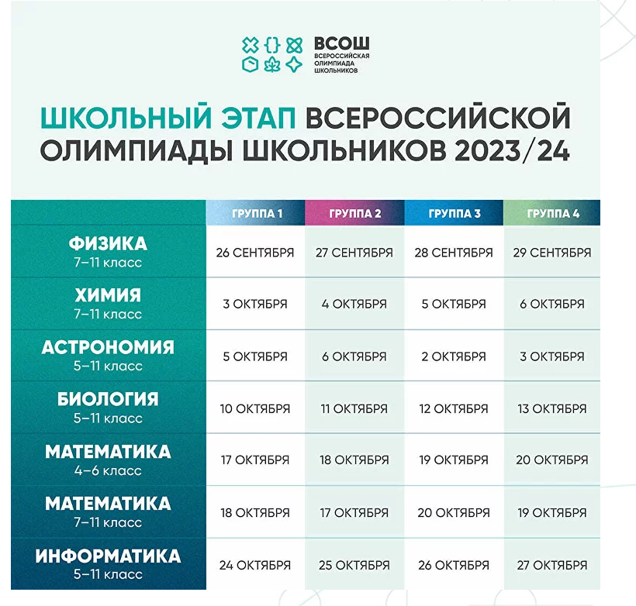

Информатика
Продолжительность тура:
5−6 класс — 60 минут
7−8 класс — 120 минут
9−11 класс — 120 минут
При выполнении заданий олимпиады для 7−8 класса необходимо использование компьютера или ноутбука с установленным редактором электронных таблиц. Если участник будет решать задания на программирование, то необходимо установить среду разработки.
Для 9−11 классов все задачи предполагают наличие установленного языка программирования.
Информация об используемых языках программирования появится позже.

Slide 6
Перечень олимпиад для школьников
Перечень - это ежегодный список интеллектуальных соревнований для школьников, которые могут давать льготы при поступлении в вузы.
Проект Перечня составляется летом, утверждается в сентябре.
Каждый вуз самостоятельно определяет льготы, которые дают дипломы олимпиад (должны быть опубликованы на сайте вуза).
Все олимпиады бесплатные.
Отборочный тур (чаще всего дистанционно), заключительный тур (очно).
Перечень олимпиад для школьников на 2023/24 учебный год содержит 87 олимпиад. По информатике – 19 олимпиад.
https://olimpiada.ru/article/1085

Slide 7
Открытая олимпиада школьников (информатика)
23/24 учебного года
Олимпиада по дискретной математике и теоретической информатике (ЛЭТИ)
Олимпиада школьников «Ломоносов» в 2023/2024 учебном году
Интернет-ресурсы для подготовки к олимпиадам
https://informatics.mccme.ru
http://codeforces.com/
https://acmp.ru
Python https://yadi.sk/d/4H03CBtgSX1KUw
(инсталляция для операционных систем Windows 7 и выше)
Программное обеспечение для проведения ГИА и олимпиад по информатике (ссылки для инсталляции программ Кумир 1.9.1, PascalABC.Net, Python, C++ и сред программирования).

Slide 8
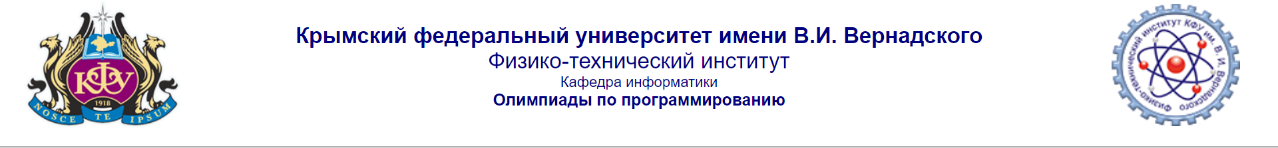

Командная олимпиада по программированию
Особенности:
3 участника – 1 компьютер.
Проверка во время олимпиады.
Таблица результатов доступна всем участникам
(замораживается за час до окончания олимпиады).
Засчитываются только задачи, прошедшие все тесты.
Учитывается время сдачи задач.
За неудачную попытку сдачи – штраф.
Рейтинг команд = количество задач + время. http://ejudge.cfuv.ru

Slide 9
Что требуется от учителя для подготовки школьников?
Постоянно учиться самому;
Поддерживать связь с учащимися;
Подбирать посильные и интересные задания;
Искать новые полезные ресурсы;
Практиковать небольшие соревнования;
Уважительно относиться к учащимся, поддерживать их стремление расти.

Slide 10
Источники информации
https://informatics.mccme.ru
http://codeforces.com/
https://acmp.ru
https://olymp.itmo.ru/
http://dmti.ipo.spb.ru/landing
https://olymp.msu.ru/rus/page/main/29/page/polozhenie-ob-olimpiade-shkolnikov-lomonosov
Презентация «Организационно-методическое сопровождение всероссийских олимпиад школьников по информатике» Киндра Татьяна Викторовна, методист центра качества образования ГБОУ ДПО РК КРИППО;
Презентация «О подготовке обучающихся к олимпиадам по информатике, работа с одарёнными детьми» Симонова О. Ю., МБОУ «ЯСШ №2 «Школа будущего»;
Семинар - практикум для учителей информатики Симферопольского района Республики Крым

